Slide 1
Software Engineering
第4章 系统开发方法
(综述章)
软件工程教研室

Slide 2
本章要点
方法、模型、工具和技术
系统开发的三种方法
CASE工具

Slide 3
4.1 方法、模型、工具、技术
4.1.1 系统开发方法(Method)
提供完成系统开发每 一步
的详细指导，包括具体的模型、
工具和技术(的使用说明)

Slide 4
4.1.2 模型(Model)
现实世界某些重要方面的表示。
系统分析的模型：
流程图
数据流图DFD
实体-联系图ERD
结构图
用例图
类图
顺序图
管理过程的模型：
PERT图
甘特图
组织层次图
财务分析模型
--NPV、ROI

Slide 5
4.1.3 工具(Tool)
工具：
  帮助生成项目中所需模型或其他
  组件的软件支持
CASE (Computer Aided system
Software Engineering ) 工具
计算机辅助系统软件工程工具。

Slide 6
系统开发中使用的一些工具
项目管理应用程序
制图/图形应用程序
字处理器应用程序
计算机辅助系统工程（CASE）工具
集成开发环境（IDE）
数据库管理应用程序
反向工程工具
代码生成工具

Slide 7
CASE 工具库
图形生成器
设计生成器
制图工具
代码生成器
CASE工具库
数据库生成器
反向工程工具
建立原形工具
检错工具
安全和
版本控制
查询工具和
报表生成器
图4-1 CASE工具库

Slide 8
(1) Microsoft Visio
(2) Visible Analyst (www.visible.com)
(3) Oracle Designer (www.oracle.com)
(4) Rational Rose (www.rational.com)
(5) Together soft
(www.togethersoft.com)
(6) Embarcadero Describe
(www.embarcadero.com)

Slide 9
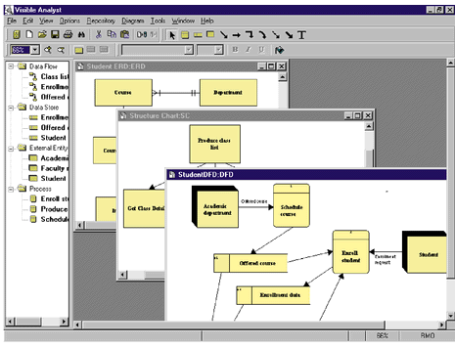
DFD on CASE Tool Visual Analyst
Figure 4-2 显示DFD的可视化工具

Slide 10
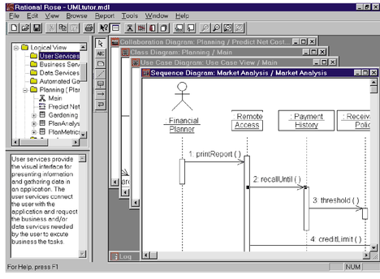
Rational Rose Showing OO Diagrams
Figure 4-3 显示交互图的ROSE工具

Slide 11
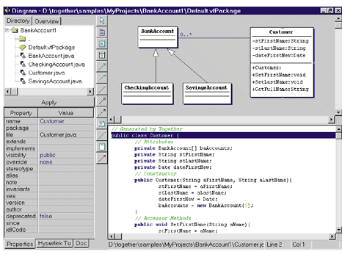
Together J Showing Class Diagram
and Synchronized Java Code
Figure 4-4 显示类图和JAVA源代码的往返工程工具

Slide 12
4.1.4 技术 （Technique）
帮助分析员完成系统开发活动或任务的一组方法。
系统开发中使用的一些技术
面向对象分析和设计技术
软件测试技术
结构化编程技术
结构化设计技术
结构化分析技术
关系型数据库设计技术
数据建模技术
用户面谈技术
项目管理技术
战略计划技术

Slide 13
4.2 系统的开发方法
(System Development Methodology)
结构化方法
信息工程方法
面向对象方法

Slide 14
4.2.1 结构化方法
定义：使用结构化编程、结构化分析、结构
化设计技术的系统开发方法。
包括：
面向结构化数据系统的开发方法 DSSD
面向可维护性和可靠性设计的Parnas方法
面向数据结构设计的Jackson方法
面向问题设计的PAM方法

Slide 15
结构分析到结构化设计再到结构化编程
现代结构化分 析
事件、事物
数据流图
实体联系图
结构化设计
根据数据流图
定义程序模块的结构图
（每一结构图用于一个事 件）
结构化编程
使用结构化编程结 构
为每个模块编写代 码

Slide 16
4.2.2 信息工程方法
（也称成面向数据的方法）
  侧重于系统计划、数据建模以及自动化工具
  以ERD为主的方法
  Sybase 和oracle公司的 CASE 工具 Power Designer 和Designer/2000(Oracle Designer)
  编程工具 Developer 2000 构成了一个
  完整的面向数据的信息系统开发环境。

Slide 17
4.2.3 面向对象方法
把信息系统看作是一起工作来完成一
项任务的相互作用的对象集合。
面向对象 = 对象 + 类 + 继承 + 消息
(Object)(Class)(Inheritance)(Message)
面向对象方法包括：
面向对象的分析（OOA）
  面向对象的设计（OOD）
  面向对象的编程（OOP）

Slide 18
小结
所有的开发方法
都具有：
规划阶段
设计阶段
实施阶段
支持阶段
多视图的SDLC阶段
人类行为的分析
对信息进行分析
分析和设计技术的各个方面
设计人机交互
设计数据结构、存储

Slide 19
关键术语（1）
计算机辅助系统工程(软件)
CASE(Computer Aided system Software Engineering)
类图 class diagram
数据流图 (DFD)data flow diagram
实体联系图 (ERD) entity-relationship diagram
信息工程 information engineering
逻辑模型 logical model
面向对象分析 (OOA)object-oriented analysis
面向对象方法 object-oriented approach
面向对象设计 (OOD)object-oriented Design
面向对象编程 (OOP) object-oriented programming

Slide 20
关键术语（2）
物理模型 physical model
快速应用程序开发 (RAD) rapid application development
资料档案库 repository
社会技术系统 sociotechnical systems
结构图 structure chart
结构化方法 structured approach
结构化分析 structured analysis
结构化设计 structured program
系统开发方法 system development methodology
技术 technology
工具 tool
自顶向下程序设计 top-down programming

Slide 21
习题
（1） 模型和工具之间区别是什么？
（2） 技术和方法之间的区别是什么？
（3） 三种软件开发方法的核心思想是什么？
（4） 设计系统时，为什么要使用多个模型？
（5） 画出你家里的房间布局。写下对于你的房间布局的描述。
哪一个是你房间布局的模型？（更准确、更详细，引导
不熟悉的人了解）
（6） 描述一项“技术”，你使用这项技术来帮助你完成“准
时上课”活动和这项技术一起使用的是那些工具？
（7） 描述一项“技术”，你使用这项技术来确保分配的工作准
时完成。和这项技术一起使用的工具有哪些？
（8）你使用的其他帮助你完成生活中活动的技术是什么？

Slide 22
（7）描述一项“技术”，你使用这项技术来确保分配的工作
准时完成。和这项技术一起使用的工具有哪些？
（8）你使用的其他帮助你完成生活中活动的技术是什么？
（9） 考虑把完成大学教育作为一个项目，和其他任何项目
一样,你应该遵循某种类型的“完成大学教育”方法。
你个人的大学教育周期包括那些阶段？
每一阶段有哪些活动？
为了帮你完成这些活动，你学要那些技术？
在完成大学的过程期间你创建了那些模型？
使用了哪些工具帮你完成这些模型？

Slide 23
（10） 至少有三种系统开发方法，各种生命周期，
以及只能用于某些方法的技术和模型。
考虑一下为什么会如此。讨论如下可能原因：
① 这个领域非常年轻，非常快
② 技术变化
③ 不同组织有不同需求
④ 存在许多不同类型的系统
⑤ 开发系统的人在背景知识上存在巨大差异

